Slide 1



MÔN: KHOA HỌC TỰ NHIÊN 9
BỘ SÁCH CÁNH DIỀU

Slide 2
BÀI 24: ACETIC ACID

Slide 3
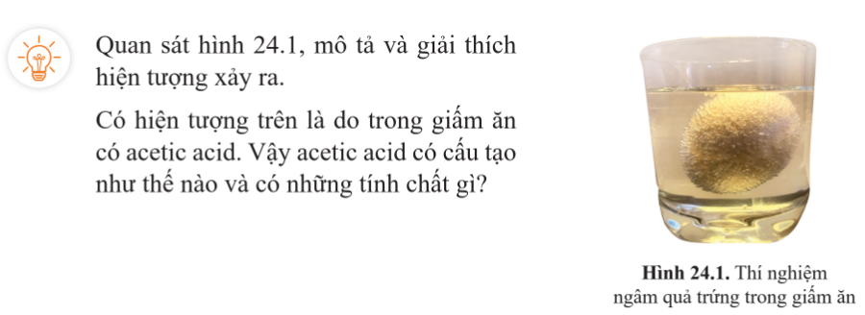

Slide 4
BÀI 24: ACETIC ACID
I. CẤU TẠO PHÂN TỬ VÀ TÍNH CHẤT VẬT LÍ
- Acetic acid có công thức phân tử là C₂H₄O₂ và có công thức cấu tạo:
H O
│ ⁄⁄
H- C – C
│ \
H O-H
Công thức cấu tạo thu gọn: CH₃-COOH hoặc CH₃COOH
- Trong phân tử acetic acid nguyên tử C mà liên kết với nguyên tử O và nhóm –OH tạo thành nhóm –COOH => acetic acid có những tính chất hóa học đặc trưng.
? Từ công thức phân tử của acetic acid là C₂H₄O₂, em hãy lắp mô hình và viết công thức cấu tạo của nó?

Slide 5
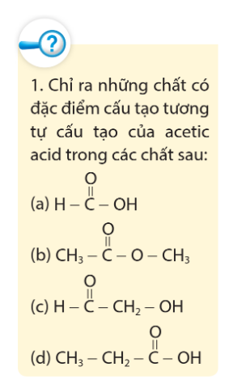

Slide 6
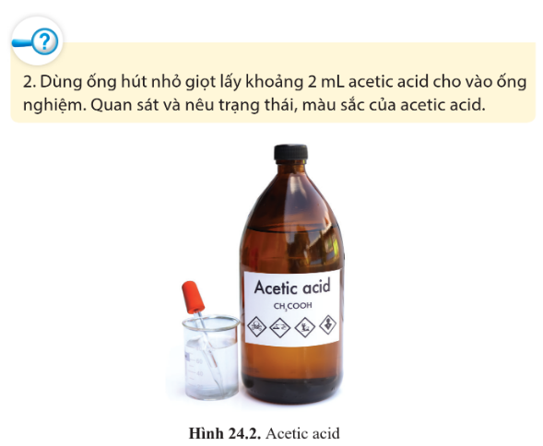
Ở điều kiện thường, acetic acid là chất lỏng, không màu.

Slide 7
BÀI 24: ACETIC ACID
I. CẤU TẠO PHÂN TỬ VÀ TÍNH CHẤT VẬT LÍ
- Acetic acid có công thức phân tử là C₂H₄O₂ và có công thức cấu tạo:
H O
│ ⁄⁄
H- C – C
│ \
H O-H
Công thức cấu tạo thu gọn: CH₃-COOH hoặc CH₃COOH
- Trong phân tử acetic acid nguyên tử C mà liên kết với nguyên tử O và nhóm –OH tạo thành nhóm –COOH => acetic acid có những tính chất hóa học đặc trưng.
- Ở điều kiện thường acetic acid là chất lỏng, không màu, vị chua, tan vô hạn trong nước, sôi ở 118 ⁰C và có khối lượng riêng là 1,05 gam/cm³ ở 20 ⁰C.
II. TÍNH CHẤT HÓA HỌC
1. Tính acid

Slide 8
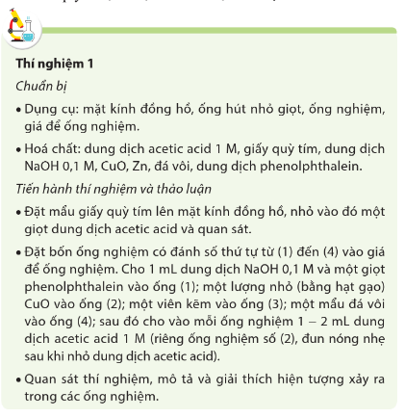

Slide 9
Bước tiến hành thí nghiệm | Hiện tượng, giải thích
Đặt mẩu giấy quỳ tím lên mặt kính đồng hồ, nhỏ vào đó một giọt dung dịch acetic acid và quan sát.
Cho dung dịch acetic acid vào ống nghiệm 1 chứa 1 mL dung dịch NaOH 0,1M và một giọt phenolphthalein
Quỳ tím chuyển sang màu hồng. Vì acetic acid có tính acid yếu.
- Ban đầu ống nghiệm chứa dung dịch NaOH, khi nhỏ 1 giọt phenolphthalein vào thì dung dịch chuyển sang màu hồng vì dung dịch có môi trường base.
- Sau đó cho dung dịch acetic acid vào thì màu hồng nhạt dần và dung dịch mất màu. Do acetic acid có phản ứng trung hòa với NaOH.
CH₃COOH + NaOH → CH₃COONa + H₂O

Slide 10
Bước tiến hành thí nghiệm | Hiện tượng, giải thích
Cho dung dịch acetic acid vào ống nghiệm 2 chứa một lượng nhỏ CuO
Cho dung dịch acetic acid vào ống nghiệm 3 chứa 1 viên kẽm
Cho dung dịch acetic acid vào ống nghiệm 4 chứa một mẩu đá vôi
- CuO tan dần, sau phản ứng dung dịch thu được có màu xanh.
2CH₃COOH + CuO → (CH₃COO)₂Cu + H₂O
- Viên kẽm tan dần, có bọt khí thoát ra.
2CH₃COOH + Zn → (CH₃COO)₂Zn + H₂
- Mẩu đá vôi tan ra, có sủi bọt khí.
2CH₃COOH + CaCO₃ → (CH₃COO)₂Ca + CO₂ + H₂O

Slide 11
BÀI 24: ACETIC ACID
I. CẤU TẠO PHÂN TỬ VÀ TÍNH CHẤT VẬT LÍ
II. TÍNH CHẤT HÓA HỌC
1. Tính acid
- Acetic acid phản ứng được với base, oxide base, muối carbonate và nhiều kim loại tạo ra muối acetate.
CH₃COOH + NaOH  CH₃COONa + H₂O
Sodium acetate
2CH₃COOH + CuO  (CH₃COO)₂Cu + H₂O
Copper (II) acetate
2CH₃COOH + Zn  (CH₃COO)₂Zn + H₂
Zinc acetate
2CH₃COOH + CaCO₃  (CH₃COO)₂Ca + CO₂+H₂O
Calcium acetate

Slide 12
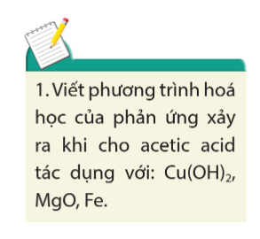
2CH₃COOH + Cu(OH)₂  (CH₃COO)₂Cu + 2H₂O
2CH₃COOH + MgO  (CH₃COO)₂Mg + H₂O
2CH₃COOH + Fe  (CH₃COO)₂Fe + H₂

Slide 13
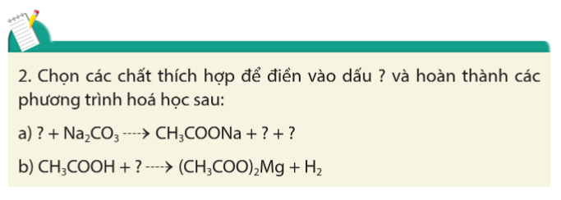
2CH₃COOH + Na₂CO₃ 2CH₃COONa + CO₂ +2H₂O
2CH₃COOH + Mg  (CH₃COO)₂Mg + H₂

Slide 14
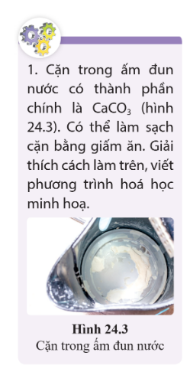
Cặn trong ấm đun nước là CaCO₃ nên có thể sạch cặn bằng giấm ăn. Vì acetic acid trong giấm ăn có thể hòa tan được CaCO₃ theo phản ứng sau:
2CH₃COOH + CaCO₃ (CH₃COO)₂Ca + CO₂ +2H₂O

Slide 15
BÀI 24: ACETIC ACID
I. CẤU TẠO PHÂN TỬ VÀ TÍNH CHẤT VẬT LÍ
II. TÍNH CHẤT HÓA HỌC
1. Tính acid
- Acetic acid phản ứng được với base, oxide base, muối carbonate và nhiều kim loại tạo ra muối acetate.
CH₃COOH + NaOH  CH₃COONa + H₂O
2CH₃COOH + CuO  (CH₃COO)₂Cu + H₂O
2CH₃COOH + Zn  (CH₃COO)₂Zn + H₂
2CH₃COOH + CaCO₃  (CH₃COO)₂Ca + CO₂+H₂O
2. Tác dụng với alcohol tạo thành ester (phản ứng ester hóa)

Slide 16
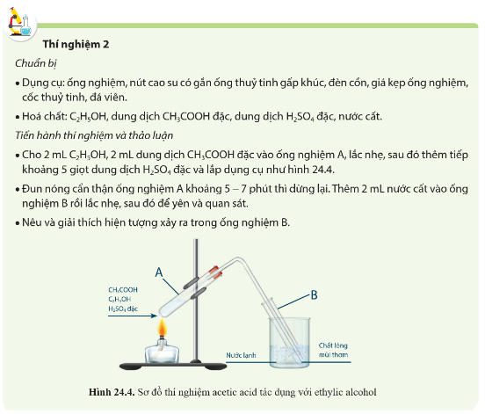
- Ống nghiệm B ngưng tụ được chất lỏng có mùi giống mùi sơn móng tay. Khi thêm nước cất, lắc nhẹ, để yên thấy dung dịch phân làm 2 lớp, lớp bên trên có mùi là ester ethyl acetacte.
Giải thích: Khi đun nóng và có H₂SO₄ đặc làm xúc tác, acetic acid tác dụng với ethylic alcohol tạo ra ester ethyl acetate theo phương trình hóa học:
CH₃COOH + C₂H₅OH  CH₃COOC₂H₅ + H₂O

Slide 17
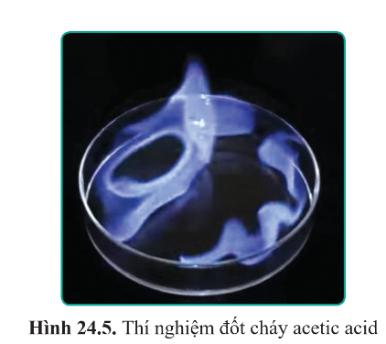
BÀI 24: ACETIC ACID
I. CẤU TẠO PHÂN TỬ VÀ TÍNH CHẤT VẬT LÍ
II. TÍNH CHẤT HÓA HỌC
1. Tính acid
2. Tác dụng với alcohol tạo thành ester (phản ứng ester hóa)
- Khi đun nóng và có H₂SO₄ đặc làm xúc tác, acetic acid tác dụng với ethylic alcohol tạo ta ester là athyl acetate
H₂SO₄ đặc, t⁰
CH₃COOH+ C₂H₅OH CH₃COOC₂H₅ + H₂O
- Phản ứng giữa acetic acid với ethylic alcohol tạo ta ester thuộc loại phản ứng ester hóa
3. Phản ứng cháy
- Acetic acid cháy tạo ra CO₂ và H₂O
t⁰
CH₃COOH+ 2O₂ 2CO₂ + 2H₂O

Slide 18
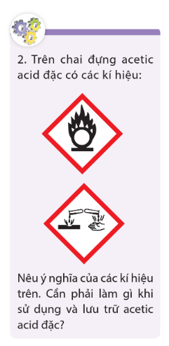
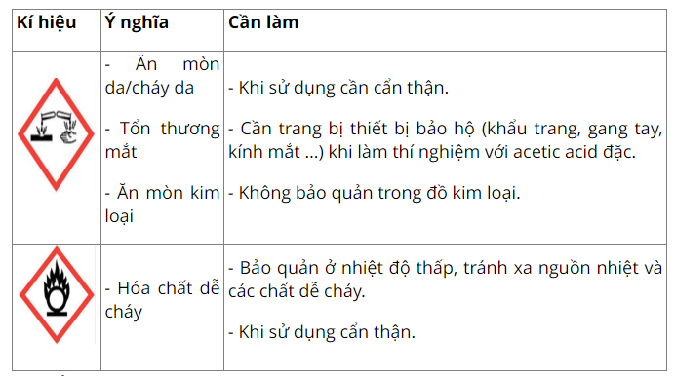

Slide 19
BÀI 24: ACETIC ACID
IV. ĐIỀU CHẾ ACETIC ACID
Acetic acid được điều chế bằng phương pháp lên men rượu loãng
men giấm
CH₃CH₂OH + O₂ CH₃COOH + H₂O

Slide 20
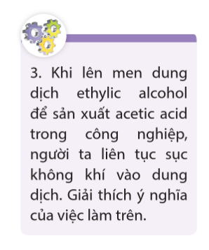
Ý nghĩa: Cung cấp oxygen hòa tan trong nước cho vi khuẩn “Acetobacter” để lên men dung dịch ethylic alcohol.

Slide 21
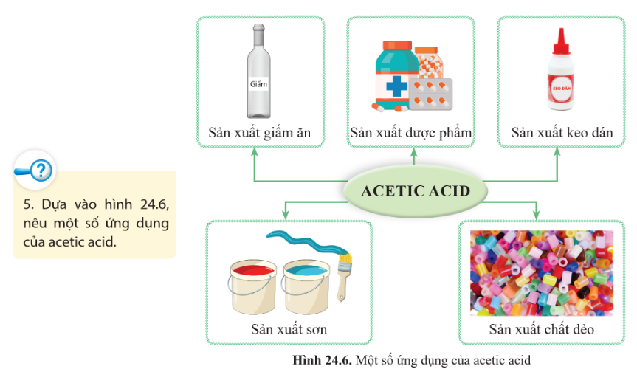
BÀI 24: ACETIC ACID
IV. ĐIỀU CHẾ ACETIC ACID
Acetic acid được điều chế bằng phương pháp lên men rượu loãng
men giấm
CH₃CH₂OH + O₂ CH₃COOH + H₂O
V. ỨNG DỤNG CỦA ACETIC ACID
Acetic acid có nhiều ứng dụng trong công nghiệp và đời sống: sản xuất giấm ăn, dược phẩm, keo dán, sơn, chất dẻo,…

Slide 22
Bài 1: Công thức phân tử của một số hợp chất hữu cơ như sau: C₂H₆O, C₂H₄O₂ C₂H₆O₂, C₃H₈O, C₃H₆O₂. Trong các chất trên, số chất trong phân tử có thể có nhóm
-COOH là:
A. 2. B. 3. C. 1. D. 5.
Bài 2: Cho CH₃COOH và C₂H₅OH lần lượt tác dụng với Na và giấy quỳ tím. Số lần có khí bay ra và số lần giấy quỳ tím hoá đỏ tương ứng là:
A. 2 và 2. B. 1 và 1. C. 1 và 2. D. 2 và 1.
Bài 3: Trong các chất sau: CH₃CH₃OH, CH₃COOH, CH₃CH₂CH₂OH, CH₃CH₂COOH, CH₃CH₂OCH₃. Số chất tác dụng với Na và NaOH tương ứng là
A. 2 và 2. B. 5 và 4. C. 4 và 2. D. 4 và 4.
Bài 4: Hai chất hữu cơ A và B cùng có hai nguyên tử carbon trong phân tử và đều là chất lỏng, hoà tan tốt trong nước. Hai chất A và B có thể là cặp chất nào sau đây?
CH₃COOH và C₄H₁₀ B. C₂H₅OH và C₂H₄
C. CH₃COOH và C₂H₆. D. CH₃COOH và C₂H₅OH.

Slide 23
Bài 5: Chọn các chất thích hợp điền vào các dấu ? và hoàn thành các phương trình hoá học sau:
a) ? + ? ---→ CH₃CH₂COOK + H₂O
b) CH₃COOH + ? ---→? + CO₂ + H₂O
c) CH₃COOH + CaO ---→? +?
d) ? + NaOH --→ CH₃COONa+ ?
Bài 6: Cho 100 mL dung dịch CH₃COOH 2 M tác dụng hết với Zn thấy thoát ra V L khí H₂ ở đkc. Tính V.
Bài 7: Tính thể tích dung dịch CH₃COOH 1 M cần dùng để tác dụng hết với 14,8 gam Ca(OH)₂. Tính số gam (CH₃COO)₂Ca tạo thành.

Slide 24
Bài 8: Tìm các chất thích hợp với các chữ cái A, B, D, X trong các phương trình
hoá học sau:
a) A+ Cu(OH)₂ ---→ B + X
b) CH₃COOH + CuO ---→ B+ H₂O
c) A + Na₂CO₃ ---→ D + CO₂ + X
Bài 9: Hai chất A, B chỉ chứa các nguyên tố C, H, O và trong phân tử có cùng số nguyên tử C. Chất A và B tác dụng với nhau có xúc tác H₂SO₄ đặc và đun nóng tạo thành chất lỏng X và nước. Chất X có mùi thơm và không tan trong nước, trong phân tử X có 4 nguyên tử C. Phân tử A có hai nguyên tử O còn B có một nguyên tử O. Hai chất A và B đều tác dụng với Na, chất A làm quỳ tím hoá đỏ. Xác định công thức phân tử và công thức cấu tạo của A, B, X.

Slide 25
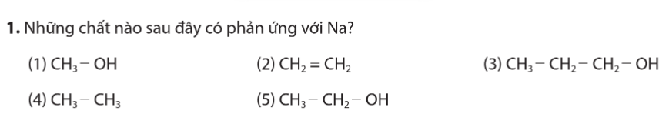
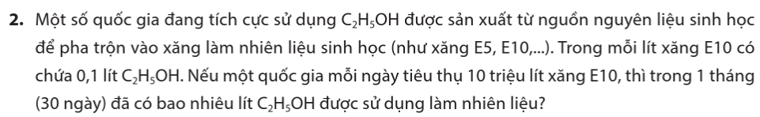
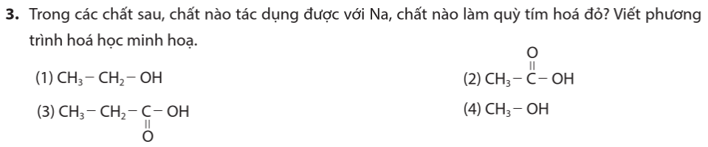
BÀI TẬP CHỦ ĐỀ 8

Slide 26
BÀI TẬP CHỦ ĐỀ 8

